Slide 1
第四章 工业地域的形成与发展
第一节 工业的区位选择
第二节 工业地域的形成
第三节 传统工业区和新工业区
问题研究 煤城焦作出路何在

Slide 2
问题研究 煤城焦作出路何在
资源枯竭型城市的发展

Slide 3
思考：
1.什么是资源型城市?
2.转型前焦作市工业特点及发展条件。
一是资源或者能源的储量、品位和开采条件;二是市场条件和交通条件。
3.作为资源型城市焦作在发展后期可能会面临哪些问题?
产业结构单一；资源枯竭；环境质量恶化等
4.除了煤炭外,焦作还有哪些资源可供开发?
5.试着提出你对煤城焦作市今后发展的意见和建议。

Slide 4
什么是资源型城市（资源型地区）？
资源型城市（资源型地区）是以本地区矿产、森林等自然资源开采、加工为主导产业，其他产业则发展缓慢的城市。
代表城市：大庆、克拉玛依、鞍山、马鞍山、攀枝花、六盘水、焦作、洛林、鲁尔区、匹兹堡、迪拜、瑙鲁共和国
资源枯竭型城市:是指矿产资源开发进入后期、晚期或末期阶段，其累计采出储量已达到可采储量的70%以上的城市。

Slide 5

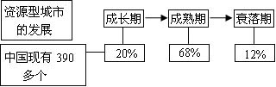
资源型城市的发展：
结合传统工业区鲁尔区衰落的原因，分析资源型城市发展后期可能存在的问题？
产业结构单一、资源枯竭、矿山开采导致的土地塌陷、滑坡、泥石流等这些产业结构、资源和环境问题，对城市的可持续发展带来了巨大的威胁。产业结构转型迫在眉睫。

Slide 6
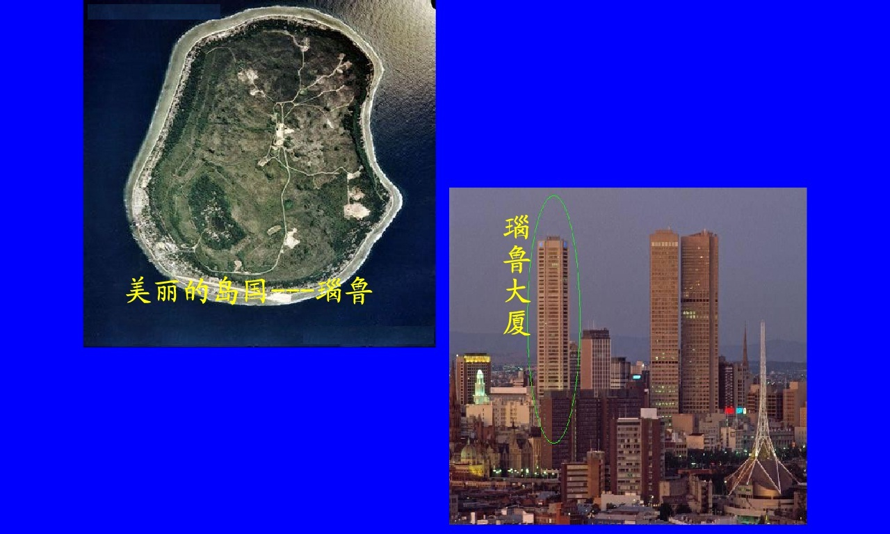
瑙鲁共和国（0⁰31′S和166⁰56′E）的国土面积只有22平方千米，人口共约9000人，是一个周长为19千米的珊瑚岛，世界上最小的岛国。
1981年，瑙鲁人均国民生产总值达19 375美元。它的主要财富，来源于岛上的丰富的磷酸盐矿。全国就业人口的60%都以开采磷矿为生，不过，瑙鲁自上世纪90年代始，磷酸盐产量逐年下降，目前，磷酸盐储量所剩无几，且品质不断下降。
岛国变“楼国”的悲剧

Slide 7
一、因煤而兴的焦作市
对焦作地区煤炭资源的记载始于春秋战国，在唐宋时期已有开采；
早在1894年，英国人就来此开采煤矿，因煤的储量丰富、质量上乘而享誉西方。
建国后，焦作一直是全国著名的“煤城”，到上世纪90年代，焦作拥有煤炭发掘及配套企业1200多家，煤炭工业增加值占全市工业增加值的90%以上，多数企业依煤而生。煤炭产业曾在全市国民经济中占据统治地位。
90年代中后期，焦作煤炭资源逐渐枯竭，随着矿产资源特别是煤炭资源的枯竭，与之相配套的大批企业开工不足，亏损严重，全市经济增速连年下降。

Slide 8
二、焦作市经济发展的潜力
阅读课本资料2及根据焦作的地理位置图、地形地貌图、矿产资源图、西气东输示意图、交通图、旅游图分析焦作的自然条件及社会经济条件

Slide 9
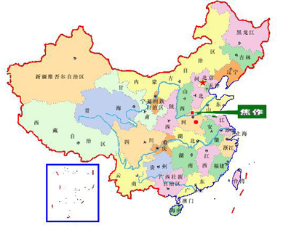
焦作的地理位置
从纬度位置看，焦作位于秦岭—淮河以北，属于暖温带半湿润季风气候，光热较好，雨热同期。

Slide 10
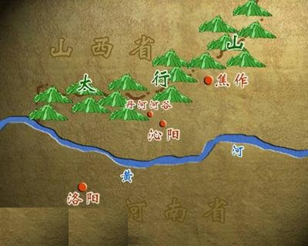
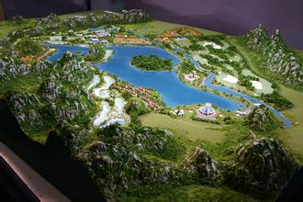
焦作地形地貌图
地形为河流出山口的冲积扇地区地形平坦；土层深厚肥沃；焦作位于太行、秦岭之间的黄河谷地，水源充足；北部为太行山脉的迎风坡，垂直地带明显，生物资源丰富。

Slide 11
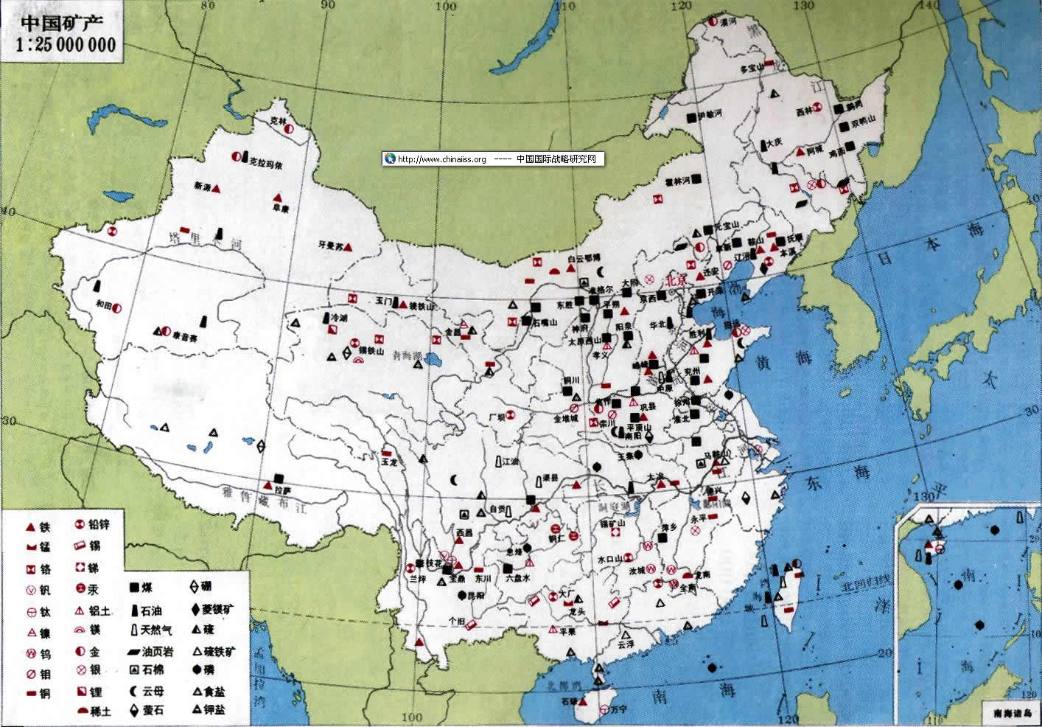
中国矿产资源图
铝矾土、硫铁矿等矿产资源丰富

Slide 12
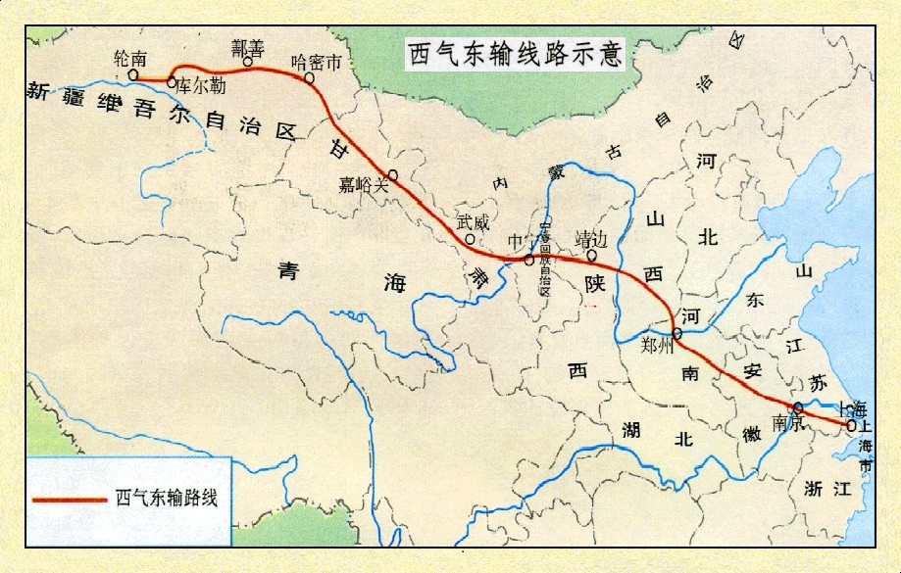
油气管道运输的交点

Slide 13
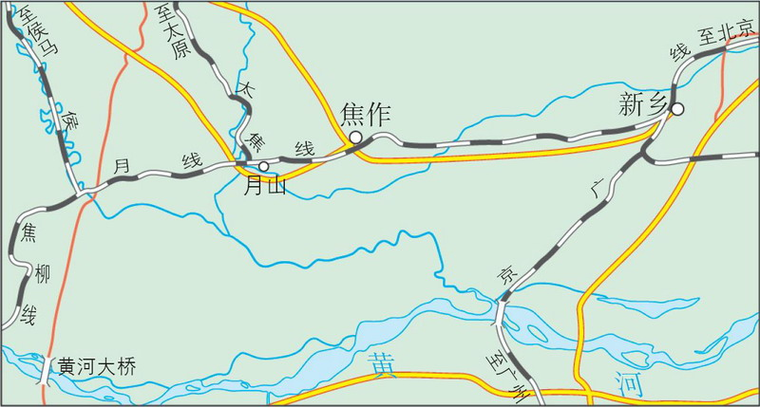
焦作市交通便捷，有多条高速公路和铁路通过此地。
焦作市位置图

Slide 14
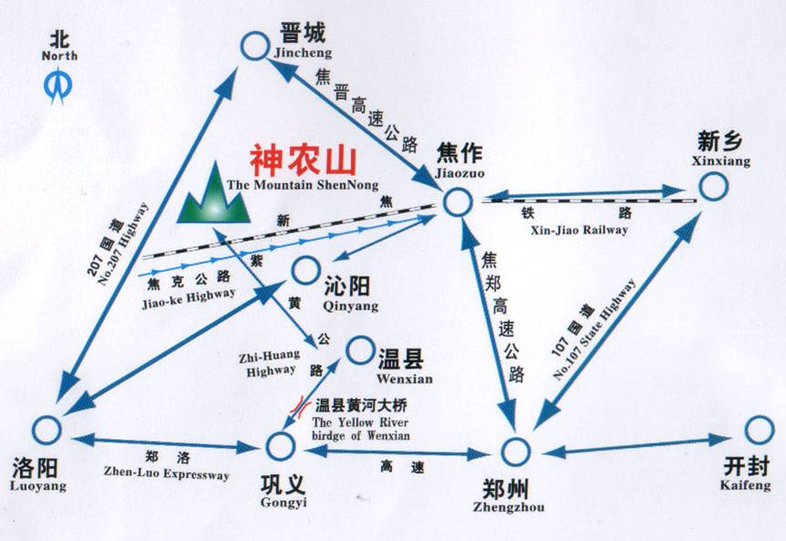
焦作市公路密度是全国的6.6倍，高速公路密度是全国的6.9倍。焦新、焦枝、焦太铁路穿境而过，东接京广，南连陇海，北至太原，交通便捷。

Slide 15
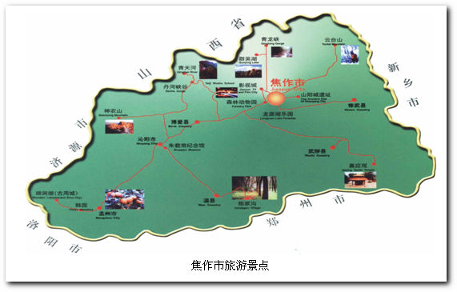
丰富的旅游资源
青龙峡
云台山
青天河
神农山
嘉应观

Slide 16
焦作进一步发展经济，可以从哪些方面挖掘潜力？
1、可挖掘其他矿产资源的潜力，优化产业结构，延长产业链；
2、充分发挥交通便利的条件，积极建成交通枢纽城市；
3、充分利用本地丰富的旅游资源，积极发展旅游业；
4、农副产品加工业；
5、立足本地区位优势，培育优势产业，如:现代物流。

Slide 17
焦作市经济发展的潜力
1.地理位置、自然条件优越
焦作市位于河南省西北部，我国中原腹地，北依太行山，与山西省晋城、陵川接壤，南隔黄河与郑州市、洛阳市相望，西邻济源，东接新乡。
焦作市地处太行山脉与豫北平原的过渡地带，全境以平原为主，属暖温带大陆性季风气候，年平均气温16．5℃，年平均降水量584毫米，四季分明，气候宜人。
2. 多矿产资源
焦作市除原煤外，铝矾土、耐火粘土、硫铁矿、石灰石等矿产资源丰富。
3.水资源丰富
焦作位于太行山、秦岭之间的黄河谷地，地表水充裕；焦作是天然地下汇水盆地，地下水储量大；南水北调中线工程也从焦作通过。
4.交通便利
焦作是一个区位优势非常明显的城市。它地处中原腹地，我国南北交汇点，东西结合部，又是新欧亚大陆桥在中国境内的中心地带，具有承东启西的枢纽地位。
5.良好的农业基础
焦作农业生产条件较好，是全国三大粮食高产区之一。优质专用小麦、特用玉米和种子；这里盛产的地黄、牛膝、菊花、山药“四大怀药”驰名中外，远销东南亚和欧美二十多个国家和地区。
6.丰富的旅游资源
北依太行，南临黄河，优越的地理位置和数千年的历史文化积淀，造就了丰富而独特的自然和人文景观，已形成"四大旅游区、十大景区、八大景点"的总体格局。
7、政策支持

Slide 18
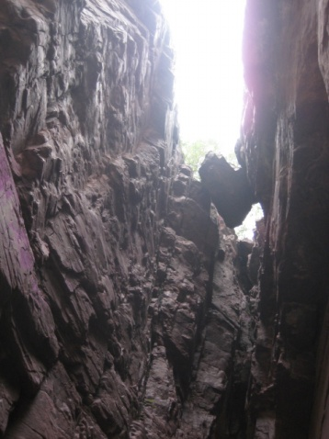
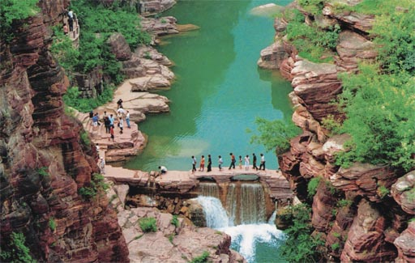
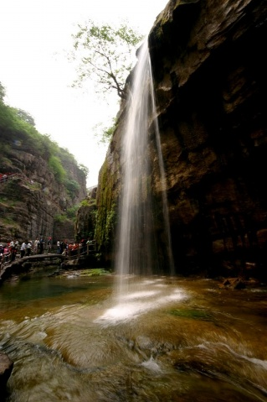
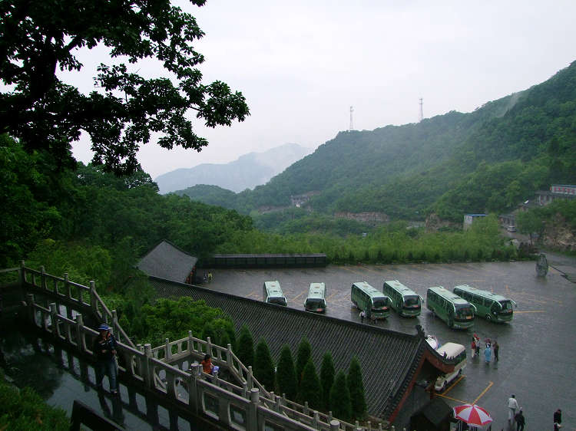
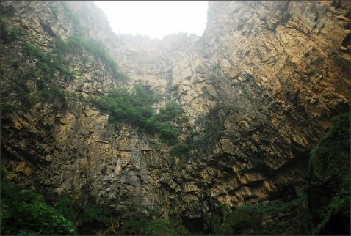
云台山

Slide 19
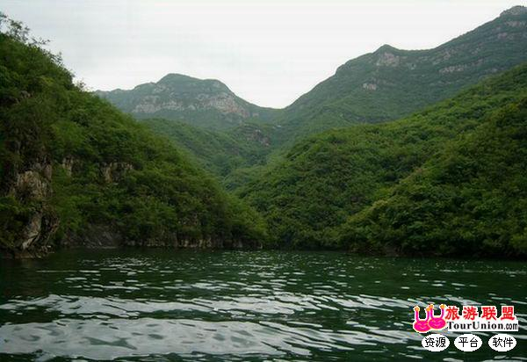
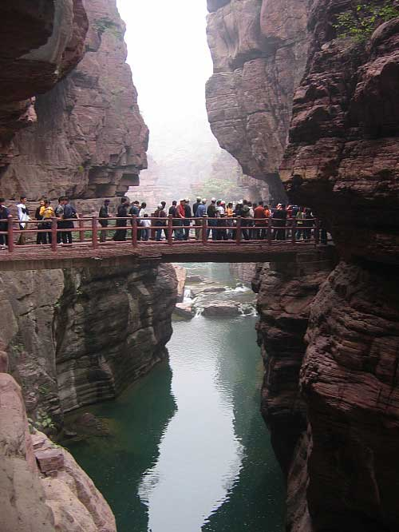
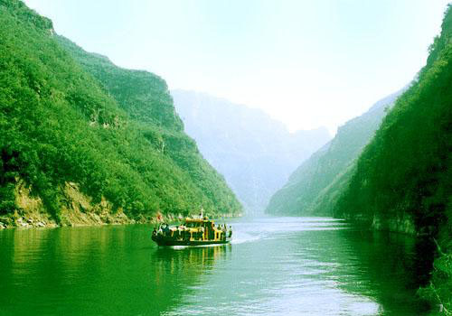
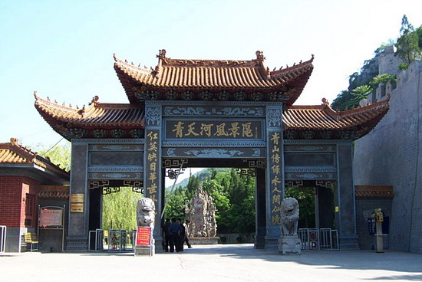
青天河

Slide 20
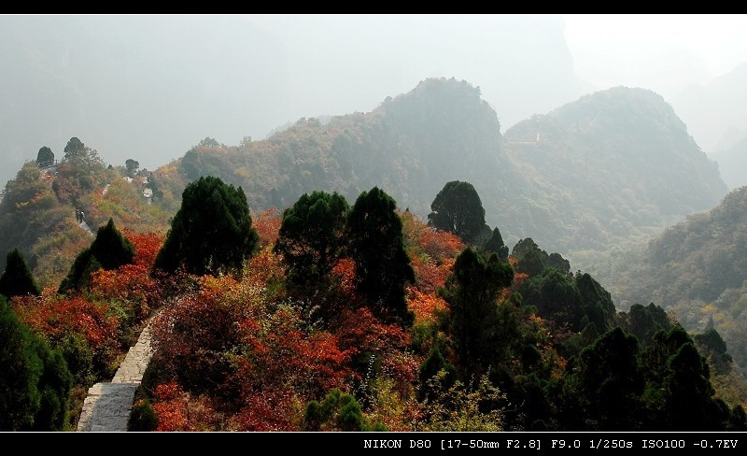
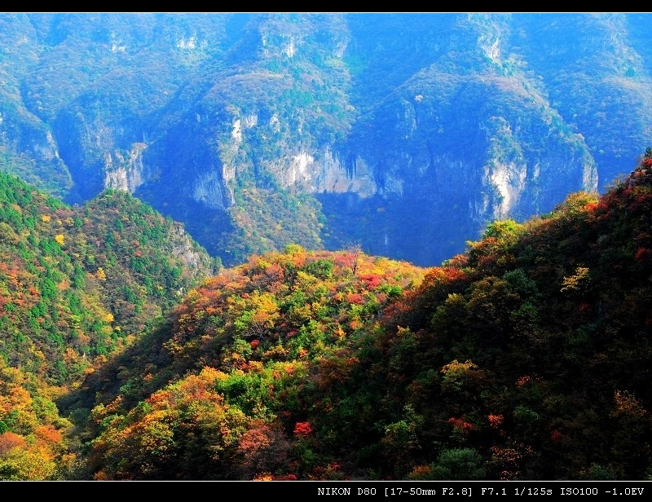
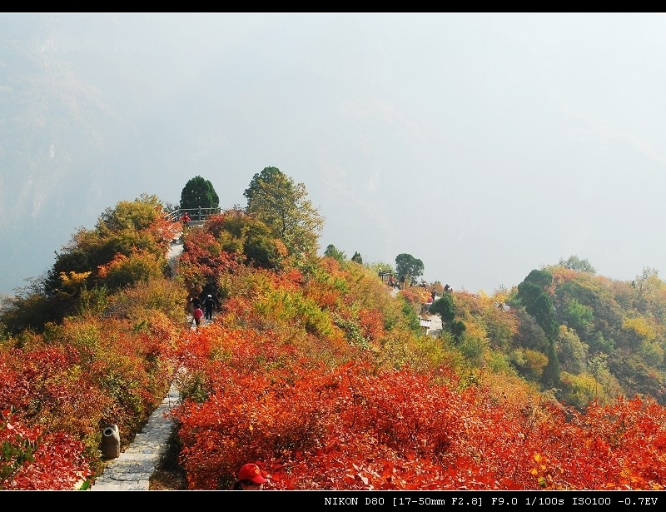
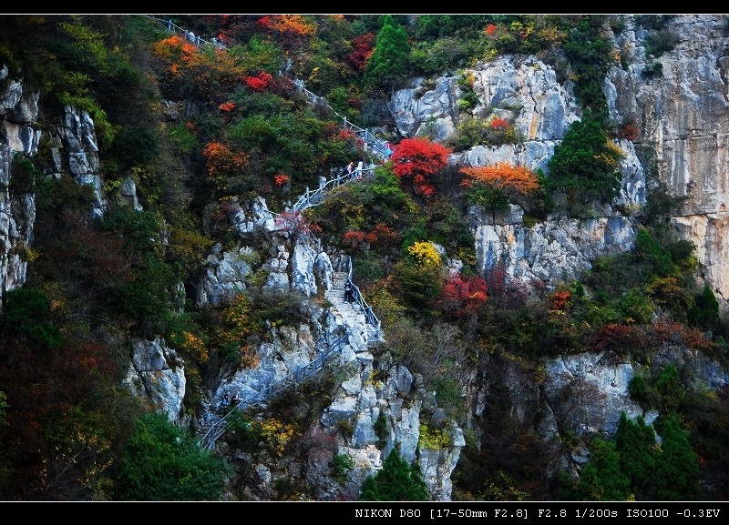
青龙峡

Slide 21
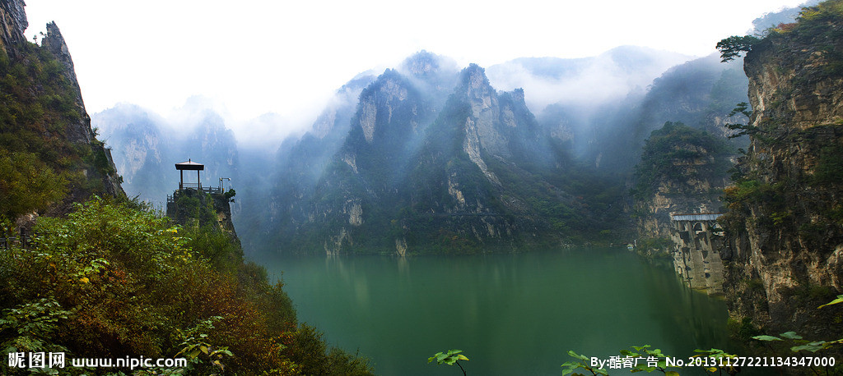
峰林峡

Slide 22
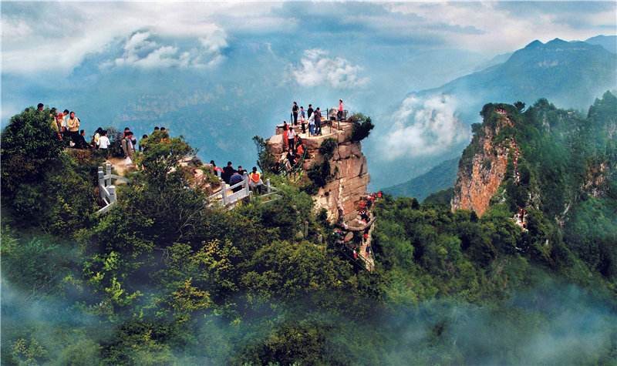
神农山

Slide 23
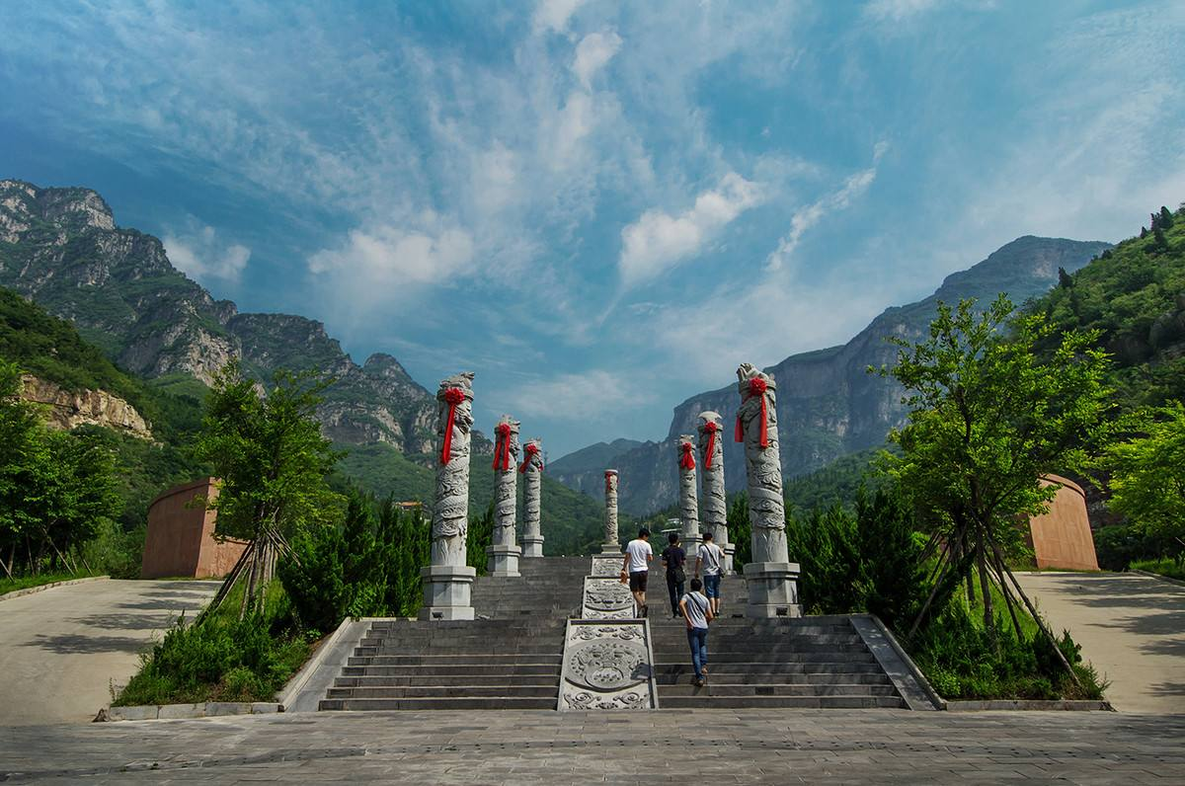
神农山

Slide 24
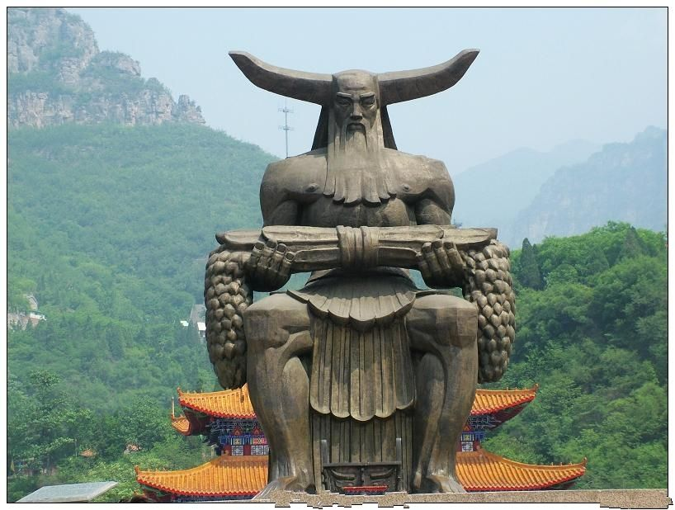
神农山

Slide 25
人文历史：
焦作历史悠久。早在夏商时期就有人类居住。这里是司马懿、韩愈、李商隐、许衡等历史名人的故里。
是闻名中外的太极拳发源地。
云台山景区中的百家岩，是魏晋时期“竹林七贤”──嵇康、阮籍、刘伶、向秀、山涛、王戎、阮咸七人的隐居地。

Slide 26
焦作未来的转型之路？
坚持以结构调整为主线，
立足本地资源和优势，大力培育
优势产业，积极发展旅游业。

Slide 27
1.工业转型：
开发多种优势资源，发展化工、电力、建材、有色金属冶炼等多种工业，实现工业结构多样化。积极发展资源的深加工，延长产业链，提高附加值和经济效益。
2.农业转型：
措施1：充分利用资源优势，开展多种经营。
措施2：发展农产品深加工业，提高农业产业化水平。
措施3：发展绿色生态农业。
3.第三产业发展：
现代物流业：位于中部地区，承东启西。连接南北，特别是背靠山西，一直是晋煤外运的重要通道。作为交通枢纽，为人流、物流的集散、中转地。丰富的矿产需要输出。
旅游业：作为第三产业的龙头。

Slide 28
焦作市转型之路
阅读课本资料3，分小组讨论，下面十条思路中，哪些可行哪些不可行并说明原因。
①从资源主导转向科技主导
②做强做大铝工业
③发展现代农业
④由煤炭工业向电力、热电联营、铝电联营转变
⑤大力发展高新技术产业
⑥利用农业资源，发展农副产品加工业
⑦转型方向除了煤化工业和旅游，还应发展钢铁工业
⑧从地下矿山资源转向地上山水资源，以旅游业龙头，带动全市第三产业快速发展
⑨由煤炭工业城市向山水园林城市转型
⑩形成以实力雄厚的石化产业为主导，一、二、三产业协调发展的经济格局

Slide 29
1、可挖掘其他矿产资源的潜力，优化产业结构，延长产业链；
2、充分发挥交通便利的条件，积极建成交通枢纽城市；
3、充分利用本地丰富的旅游资源，积极发展旅游业；
4、农副产品加工业；
5、立足本地区位优势，培育优势产业，如:现代物流

Slide 30

焦作工业（资源枯竭型城市）转型的措施：
（1）调整产业结构，发展电子等新兴工业和第三产业，使产业结构多元化，增强城市经济的抗风险能力；
（2）改造煤炭工业，减少企业数量、扩大企业的规模；
（3）发展科技和教育；
（4）优化环境。

Slide 31
寻找资源型城市出路问题的研究思路。
了解本地概况
分析本地发展面临的问题
分析本地发展的潜在优势
探讨对策，寻找转型之路：
挖掘优势，治理问题

Slide 32
从资源主导型转向科技主导型：
今后的发展不是以大量消耗资源来获得经济的发展，而是在经济发展中加大科技投入、提高产品科技含量，从而提高产品质量、提高竞争力，获得更好的经济效益和环境效益。

Slide 33
做强做大铝工业：
焦作市铝矾土矿丰富，又有丰富的水资源。西气东输、南水北调工程都从此经过，有发展铝工业的前提条件，力争改变过去那种经济全部依赖煤炭的状况。

Slide 34
发展现代农业：
既能提高农作物产量、质量，又能降低能耗和保护环境。

Slide 35
由煤炭工业向电力、热电联营、铝电联营转变：
这是焦作市政府制订的三大战略转变之一，可进一步提高经济效益。

Slide 36
从资源主导型转向科技主导型：
在经济发展中加大科技投入、提高产品科技含量，从而提高产品竞争力。
但并不是说要大力发展高新技术产业。因为发展高新技术需要雄厚的资金和强大的科技力量，属于高投资、高风险的产业，区位要求严格，该地区区位条件并不适合。

Slide 37
利用农业资源、发展农副产品加工工业：
焦作发展农业的自然条件优越，农业基础良好，农产品丰富、产量高，且人口众多，劳动力资源丰富，发展农副产品加工，可有效地安排富余人员，延长产业链，从而获得较好的经济效益。

Slide 38
从地下矿产资源转向地上山水资源，以旅游业为龙头，带动全市第三产业快速发展：
焦作山川秀美，旅游资源丰富，发展旅游业这种“无烟工业”不仅增加了当地农民收入，还带动了第三产业的发展，从而为经济注入新的活力。

Slide 39
焦作市转型之路（工业）
（1）调整产业结构，开发多种优势资源，发展精细化工、电力、新型建材、有色金属冶炼（如铝工业）等多种工业，实现工业结构多样化
（2）积极发展资源的深加工，延长产业链，提高附加值和经济效益。

Slide 40
焦作市转型之路（农业）
（1）充分利用生物资源丰富优势，开展多种经营
（2）发展农产品深加工业，提高农业产 业化水平
（3）发展绿色生态农业

Slide 41
焦作市转型之路（第三产业）
旅游业：作为第三产业的龙头
现代物流业：
位于中部地区，承东启西。连接南北，特别是背靠山西，一直是晋煤外运的重要通道。作为交通枢纽，为人流、物流的集散、中转地。丰富的矿产需要输出。

Slide 42
焦作市转型之路
发展科技和教育
优化环境，防治结合

Slide 43
寻找资源型城市出路问题研究思路：
1、分析本地经济发展存在的问题：
角度：产业结构、产业化程度、资源、环境，探讨整改与可持续发展的措施。
2、分析本地经济发展的优势条件：
角度：区位、资源、交通等优势，探讨可以发展为当地的优势产业。
3、综合规划与定位：找到出路。
寻找资源型城市出路问题研究思路：
1.分析本地经济发展的优势条件：
角度：区位、资源、交通、政策等优势，探讨可以发展为当地的优势产业。
2.分析本地经济发展存在的问题：
角度：产业结构、产业化程度、资源、环境，探讨整改与可持续发展的措施。
3.综合规划与定位：挖掘优势，找到出路（转型发展）。

Slide 44
材料二 焦作铁棍山药在国内享有盛名，发展山药产业成为煤城焦作探索城市转型途径之一。铁棍山药喜光，耐寒性差，忌水涝，宜在排水良好、疏松肥沃的土壤中生长。近年来铁棍山药的生产、加工多沿袭传统方法，产业发展缺乏龙头企业，销售市场鱼目混珠。
（1）中原经济区和珠江三角洲地区相比较，有哪些突出的优势区位条件？
地处我国东中西三个经济地带交会处承东启西连接南北石油、煤炭等矿产资源丰富经济腹地宽广消费市场广阔土地资源丰富、价格低廉价劳动力丰富
（2）运用所学的地理知识分析焦作成为铁棍山药主产地的自然原因？
温带大陆性季风气候雨热同期光照充足地处太行山冲积扇平原上地势较高排水良好土层深厚土壤肥沃黄河等河流提供灌溉水源
（3）为促进山药产业的可持续发展，你有哪些好的建议？
加大科技投入培育优良品种发展山药加工业延长产业链提高附加值兴修水利工程改善排灌条件规范生产基地形成规模化生产加大宣传力度树立品牌意识提供优惠政策做大做强山药产业。

